Slide 1

20W无线充电解决方案
http://www.halomicro.com

Slide 2

目录
一
希荻微电子简介
二
无线充电产业市场分析
三
希荻微无线充电产品介绍
四
20W无线充电方案介绍
五
总结

Slide 3
一、希荻微电子简介
希荻微电子公司于2012年8月成立
核心团队
来自美国硅谷的某著名半导体公司，是前公司移动电源部门的核心研发团队
为前公司量产近20款电源管理芯片，年销量近10亿只
服务的客户有Apple, Huawei, HTC, LG, Motorola, Nokia, OPPO, Samsung, Sony,
Xiaomi, ZTE等等
核心技术
锂离子电池快速充电和精确电量计量技术
高效率/低电磁干扰的开关式电源转换技术
高精度/低功耗信号采集和模数转换技术
完整/丰富的集成电路产品产业化经验
产品应用和市场
智能手机/平板电脑等便携式设备的电池和电源管理
汽车电子的电源管理
通信设备/医疗器材等领域的精确信号采集和数模转换
1

Slide 4
希荻微全球分布
Oulu (Finland)
Santa Clara (US)
Shanghai
Foshan
Shenzhen
Hong Kong
研发团队
  上海，佛山，美国硅谷，芬兰奥卢
应用支持团队
  深圳，佛山，上海
销售团队
  香港，深圳，佛山，上海

Slide 5
二、无线充电产业市场分析
1
无线充电全球市场容量
无线充电是一个正在蓬勃发展的巨大市场，整个无线充电市场容量据不完全统计，2018年大概有5.5亿只接收端和2亿只发射端。
全球无线充电市场高速增长预测
2020年：10亿只接收端
4亿只发射端
2025年：20亿只接收端
8亿只发射端
数据来源：WPC联盟

Slide 6
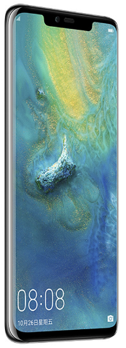
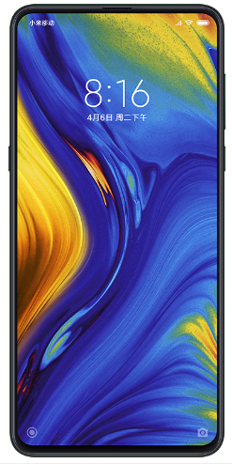
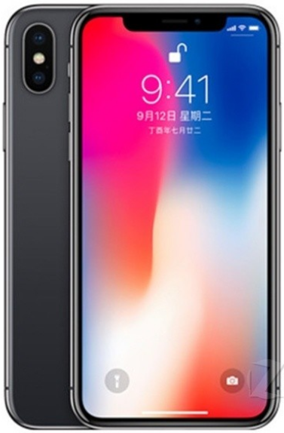
3
目前市场现状
Iphone X
7.5W
MIX3
10W
MATE 20 PRO
15W

Slide 7




4
功率应用
手机及平板
电动工具
5W以下
5-15W
15-30W
大于30W
可穿戴式设备
笔记本电脑

Slide 8
5
汽车 | 消费电子
奥迪 Q7，A4 | Samsung，Galaxy S7
本田 CRV，Accord | Iphone，8s
宝马 5Series，7Series | LG，G5
大众 Tiguan | Sony，Xperia Z4v
现代 Avante | Nokia，Lumia 930
吉利 GC9 | Philips，S8860
江淮 S5，S7 | Google，Nexus 6
2016年近2亿只充电芯片发货 (Source：IHS)
25款以上手机，20款以上手表集成无线充电功能
200多重兼容充电板，150多种无线充电手机套
50多款汽车（截止2016）预装
苹果公司2017年2月加入WPC Qi 联盟

Slide 9
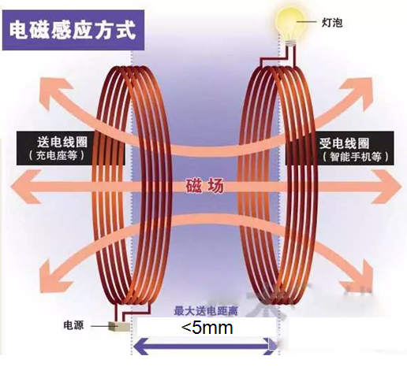
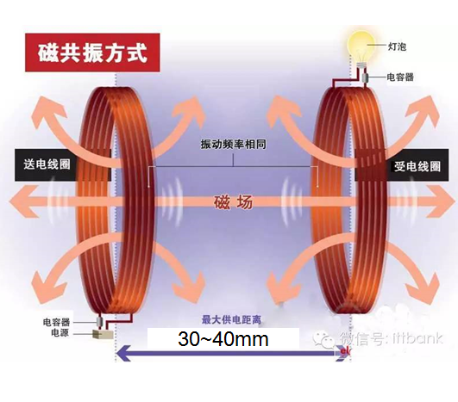
三、希荻微无线充电产品介绍
1
无线充电原理回顾

Slide 10
2
希荻微无线充电芯片系列
5v/2A
9v/1.1A
20v/1A
5W以下
10W
15W
20W
5v/1A
4.2v/1A
9v/1.6A
12v/1.2A
15v/1A

Slide 11
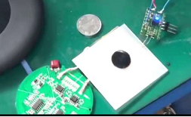

3
希荻微无线充电芯片：5W及以下
耐压28V
Iq=7uA
Vout支持4.2V
RX Coil
⌀15mm

Slide 12
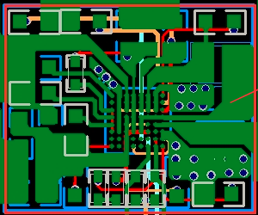
4
希荻微无线充电芯片：10W及15W
Iq=7uA
支持5v/2A
15v/1A
耐压28V
Buck
11*11mm
高通参考设计
Vout_step
0.5V

Slide 13
5
希荻微无线充电芯片：20W
完整方案
配套加密协议
配套SW Charger
BPP/EPP

Slide 14
6
希荻微无线充电芯片：高通平台典型应用方案

Slide 15
7
希荻微无线充电芯片：非高通平台典型应用方案

Slide 16
四、20W无线充电方案介绍
1
常规15W方案
15W(12v/1.2A)方案
难点：当功率增加，电流继续增大时，发热非常厉害！！！
希荻微15W方案：输出15v/1A，提高效率，降低温升！！！

Slide 17
2
方案介绍
22V
20v/1A

Slide 18
五、总结
希荻微的无线充电芯片是高通唯一的参考设计。
2. 更优异的性能。
1）以DCDC做后端稳压，稳压效果比LDO更好；同时集成Bypass模式，效率优于LDO。
2）优秀的温升控制
3）客户可根据实际需要在DCDC和Bypass模式之间做选择，也可以根据不同的TX/PTU来自动在线选择。
3. VIN和VOUT均为28V耐压。
1）15W方案支持15V/1A输出。
2）同样做20W的输出，Vout可以在12V/15V/20V之间在线调节。
4. 20W的最大输出功率。
可以提供完整解决方案。
5. 支持2-3节电池串联充电。
支持除手机外的多节电池应用，例如无人机，扫地机器人，电动工具等。

Slide 19
Thank You!

